Slide 1
电工电子技术
第1 章
电路概念与分析方法

Slide 2
主要内容
电路：组成----3部分；作用----2个
  电路模型----实际电路、理想电路
  元件及其分类----无源元件、有源元件；实际元件和理想元件
电量----电路的主要物理量，5个
分析方法：化简----变换----分析
  化简方法
    1，电压源与电流源及其等效变换
    2，串联、并联化简----理想电源的串并联化简
电压源与电流源等效变换
欧姆定律----适用于线性电阻
基尔霍夫定律 KCL、KVL----普适
支路电流法----普适
叠加原理----适用于线性电路
戴维南定理、诺顿定理----有源二端网络的变换
节点电压法

Slide 3
1.1 电路circuit与电路模型circuit model
1.1.1 电路的组成与作用
电路 circuit :电流的通路,是为了某种需要由某些电工设备或元件按一定方式组合起来的.
一.电路的3个组成部分
电源 source :将非电能转换成电能的装置
(电池,发电机)
中间环节:把电源与负载连接起来的部分
(连接导线,开关)
负载load :将电能转换成非电能的用电设备
(电灯,电炉,电动机)
二、电路的2个主要作用
1.电能electric energy传输和转换（例如：电网，地铁，高铁）
2.信号的传递和处理（例如：音响系统，地铁，高铁）
Ex: 一个轨道交通系统由车辆、信号和供电三大系统构成

Slide 4
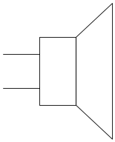
电路的2个主要作用
1.电能electric energy传输和转换（例如：电网）
发电机
升压变压器
降压变压器
电灯电炉
热能,水能,核能转电能
传输分配电能
电能转换为光能,热能和机械能
(电源)
(中间环节)
(负载)
2.信号的传递和处理（例如：音响系统）
话筒
放大器
扬声器
接受转换信号的设备
将语音转换为电信号
信号转换和放大,信号处理
(信号源)
(中间环节)
(负载)

Slide 5
1.1.2 电路模型 circuit model 元件
实际电路－－理想化－－电路模型
例如
实际手电筒
手电筒电路模型
理想化电池
理想化开关和导线
+
+
E
I
电池
灯
泡
_
R
U
U
R0
_
开关
开关
理想化灯泡
如何理想化？实际元件－－理想化－－理想化的电路元件
元件
电路
元件
线性元件：……
电
路
元
件
无源
元件
电阻、电感、电容元件……
非线性元件：……
有源
元件
电路
元件
实际元件：……
电压源、电流源……
理想元件：……

Slide 6
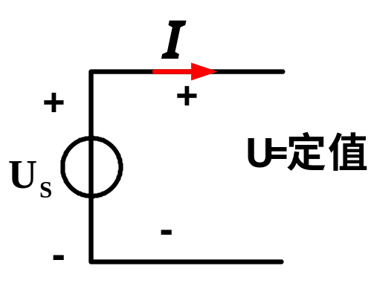
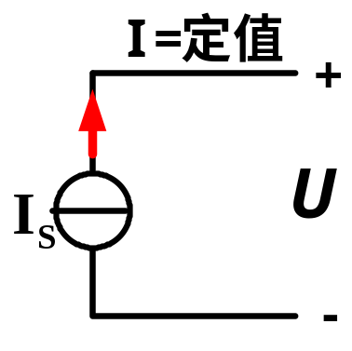
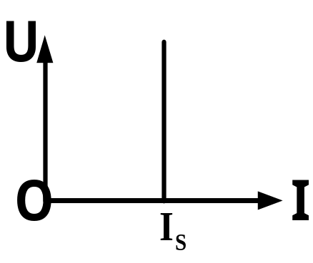
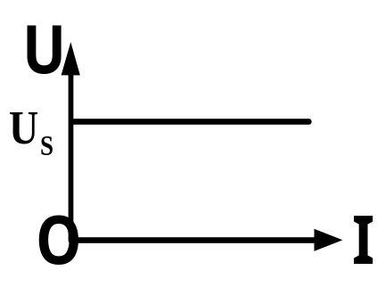
常用理想元件
理想无源元件：
  电阻resistance : 表征电路中电能消耗的理想元件。
  电容capacitance :表征电路中电场能储存的理想元件。
  电感inductance : 表征电路中磁场能储存的理想元件。
  导线：
理想有源元件：
  理想电压源 :为电路提供恒定不变的电压。 (恒压源）
  理想电流源 :为电路提供恒定不变的电流。 (恒流源）
恒压源
恒流源

Slide 7
电路分析---能否正确分析电路是课程学习的最重要检验标准。
手电筒电路模型
已知：如图电路，……。
求：……
+
+
E
I
_
R
U
解：电路分析……
U
R0
_
开关闭合
激励excitation:电源与信号源的电压与电流。
响应response ：由于激励在电路中产生的电压与电流。
电路分析：在已知电路结构与元件参数情况下，讨论激励与响应之间的关系。
电路分析：
  根据电路的组成结构（元件）和性质，以及待求的电量；
  采用合适的电路分析方法，列出方程，求出待求的电量；
  确定电路的功能。

Slide 8
电路分析的一般步骤
笔记
手电筒电路模型
已知：如图电路，E , R₀。
求：R 上的电流和电压。
解：解题步骤如下，
+
+
E
I
_
R
U
U
R0
_
1 观察电路（电路元件及连接方式）。
2 确定待求电量，规定其参考方向。
3 若有必要化简，将电路化简。（化简方法）
4 确定用哪种分析方法，列方程求解（定律、分析法。使用的是参考方向）
5 分析所求得的结果
根据计算结果确定实际方向：
若计算结果为正，则实际方向与假设方向一致；
若计算结果为负，则实际方向与假设方向相反。
注意： 分析过程中，作图也是在解题。能用图用图，能用符号公式用符号公式，最后才是文字
开关闭合

Slide 9
1.2 电压和电流的参考方向
7个基本物理量：U(u)，I(i)，E(e)，V(v)，P(p)，功A，电能W(w)
问题：
大小？ 方向？ 正负？各个电量遵循什么规律？
关键：参考方向和实际方向。
电量 | 单位 | 实际方向 | 参考方向(人为规定) 表示方法
电流I | A | 正电荷移动方向
电动势 E | V | 电源驱动正电荷的方向
电压U | V | 电位降落的方向
I
I
I
a
Iab
b
正值
负值
E
a
Eab
b
+
E
-
低电位 高电位
U
+
U
-
Uab
a
b
高电位 低电位

Slide 10
电压和电流关联参考方向
是根据基本定律及分析方法列写电路方程首先要考虑的问题。
以欧姆定律为例
U
U=IR
关联正方向， U与I参考方向一致。
I
U
-
U= IR
I
非关联正方向，U与I参考方向相反。
电路分析中的参考方向
问题的提出：难于判断元件中电量的实际方向，如何求解？
解决方法
手电筒电路模型
解题前，先设定参考方向，并依据参考方向以及电路的定律、定理，列出方程，求解。
+
+
E
_
I
U
R
U
R0
_
开关闭合
(2)参考方向和实际方向的关系？得到结果后，根据计算结果确定。 若计算结果为正，则实际方向与假设方向一致； 若计算结果为负，则实际方向与假设方向相反。

Slide 11
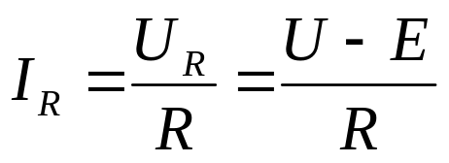


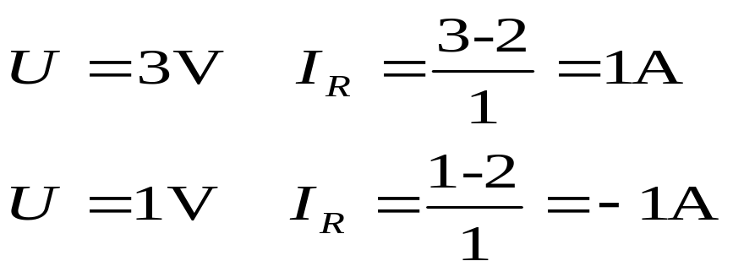
例题
R
I_{R}
E
a
b
U_{R}
＋
-
U
已知：E=2V, R=1Ω
求： 当U（即U_{ab}）分别为 3V 和 1V 时，I_{R}=?
解：
(1) 假定电路中物理量的正方向如图所示；
(2) 列电路方程：
(3) 数值计算
（实际方向与假设方向一致）
（实际方向与假设方向相反）

Slide 12



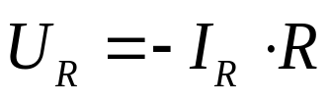
强调
(1) 方程式U/I=R 仅适用于假设正方向一致的情况。
(2) “实际方向”是物理中规定的，而“假设 正方向”则是人们在进行电路分析计算时,任意假设的。
(3) 在以后的解题过程中，注意一定要先假定“正方向” (即在图中表明物理量的参考方向)，然后再列方程 计算。缺少“参考方向”的物理量是无意义的.
(4) 为了避免列方程时出错，习惯上把 I 与 U 的方向按相同方向假设(关联正方向）。
例
I_{R}
假设: 与 的方向一致，则
a
b
U_{R}
I_{R}
假设: 与 的方向相反，
则
a
b
U_{R}

Slide 13
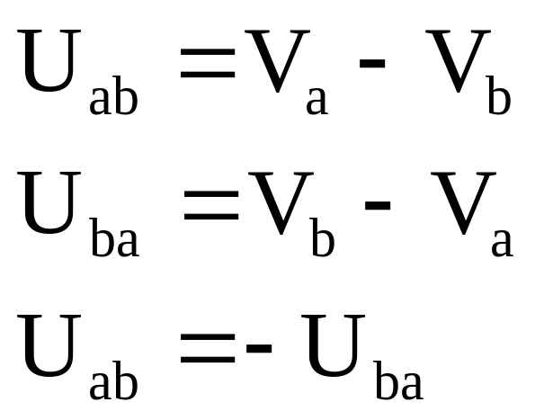
4. 电位electric potential 电路中的参考点
指定电路中某一点为参考点,设其电位为零,其他各点可用数值表示高低 。比参考电位高的为正,比它低的为负。正数值愈大则电位愈高。参考点不同电位不同。
两点之间电压差即两点之间的电位差，针对某一点的电位，必须寻求某一参考点。
原则上参考点的选取是任意的。
电压与电位的关系

Slide 14
电路中电位的计算
c
a
6A
V_{a}=U_{ab}=＋60V
V_{c}=U_{cb}=＋140V
V_{d}=U_{db}=＋90V
4A
d
b为参考点
20
Ω
5
Ω
10A
E₁
=140V
6Ω
E₂
＝90V
b
如果选其他点为参考点呢？
结论：（1）电路中某一点的电位等于该点与参考点（电位为零）之间的电压。（参考点通常用“接地”符号表示，但该点没有和大地相连。）
（2）参考点选得不同，电路中各点的电位值随着改变，但是任意两点间的电位差是不变的。
注：
各点电位的高低是相对的，而两点间电位的差值是绝对的。

Slide 15
1.10 电路中的电位计算
电位和电压的关系
参考点的选取
简化电路的阅读理解 ex: P43

Slide 16
5. 功率power与电能
功率的概念：描述电路中任意两点间能量转换速率。
电功率：P（ｐ） 单位：瓦 千瓦
功：A=Uq=UIt
电能：W=Pt 单位：焦尔 千瓦小时
遵循规律：电路的功率平衡 电路的能量守恒
设：U 、I参考方向如图所示，则这部分电路消耗的功率为:
I
a
P=UI W
功率有无正负？
U
？
b
如果U I方向不一致如何计算？
？任意两点

Slide 17
功率的计算和分析
笔记
I
任意两点：
可以是单一无源元件、单一有源元件、或一个复杂二端电路
只要设出其端电压和端电流参考方向，就可以计算其功率。
a
？任意两点
U
？
b
计算（列写方程时）
分析（分析计算结果时）
P=+UI，
U与I参考方向一致
为+，元件消耗功率（负载）
为 -，元件产生功率（电源）
P=-UI，
U与I参考方向相反
此为 电源与负载的判别方法
例
子
I
电路
I
电路
I
电路
I
电路
U
U
U
U
U=10V
I= 1A
U=-10V
I= 1A
U=10V
I= -1A
U=-10V
I=-1A

Slide 18
电路分析的一般步骤
笔记
1 观察电路（电路元件及连接方式）。
2 确定待求电量，规定其参考方向。
若有必要化简，将电路化简。（化简方法）
确定用哪种分析方法，列方程求解（定律、分析法。使用的是参考方向，一套正负号）
5 分析所求得的结果（另一套正负号）
根据计算结果确定实际方向：
若计算结果为正，则实际方向与假设方向一致；
若计算结果为负，则实际方向与假设方向相反。

Slide 19

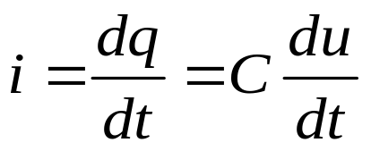
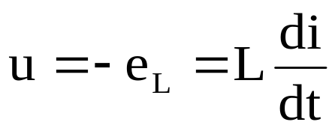
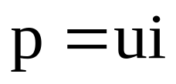
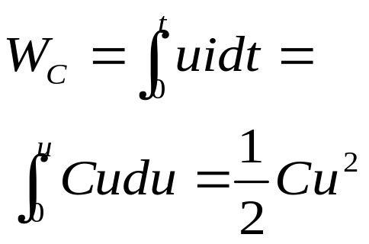
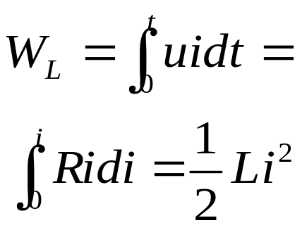
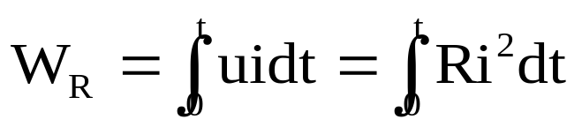
1.3 无源电路元件 R、C 、L
K
R
i
电阻是耗能元件，其上电 流随电压比例变化，不存 在过渡过程。 | 因为能量的存储和释放需要一个过程，所以有电容的电路存在过渡过程。 | 因为能量的存储和释放需要一个过程，所以有电感的电路存在过渡过程。
t = 0
K
R
i
+
K
i
L
+
+
t=0
E
u
R
u
u
e_{L}
E
E
_
_
C
_

Slide 20
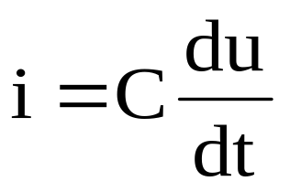
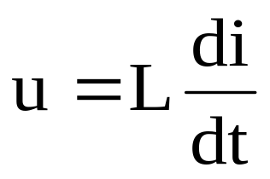
R、C 、L的处理方法
笔记
R、C 、L暂态和稳态下的处理、在直流电路和交流电路下的处理都不同！
以直流电路为例：
暂态时：
稳态时 R=R ,u=Ri C看作开路 i=0 L看作短路u=0

Slide 21
1.4 有源电路元件
独立电源：电压源、电流源
  实际电源：实际电压源、实际电流源
  理想电源：理想电压源、理想电流源
电源等效变换----仅仅适用于实际电压源和实际电流源之间的等效变换；理想电压源和理想电流源之间不存在等效变换
受控电源：受控电压源、受控电流源

Slide 22
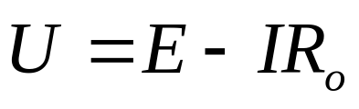

1.4.1.1 电压源voltage source
电压源模型
U、I关系
伏安特性
Ro越小
特性越平
一、实际电压源
I
U
E
R_{O}
+
U
I和E、R₀ 、 U有关
E
-
I
二、理想电压源 （恒压源）: R_{O}= 0 时的电压源.
I
U
E
+
U=定值
E
I
-
I由外电路决定

Slide 23
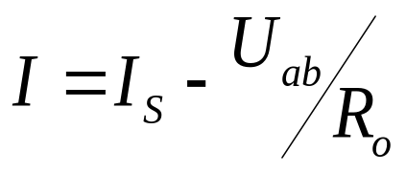
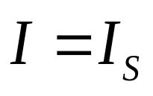
1.4.1.2 电流源current source
电流源模型
U、I关系
伏安特性
一、实际电流源
R_{O}越大
特性越陡
I
a
U_{ab}
R_{O}
U_{ab}
R_{O}
I_{S}
b
U_{ab}和Is、R₀ 、 I有关
I_{s}
I
二、理想电流源 （恒流源): R_{O}=∞ 时的电流源。
I
a
U_{ab}
U_{ab}
I
U_{ab}由外电路决定
I_{S}
b
I_{S}

Slide 24
恒压源中的电流、恒流源的端电压？
恒压源恒压不恒流、恒流源恒流不恒压
例
恒压源中的电流，其大小和方向都可随外电路的变化而变化。
I
a
设: E=10V
+
则：
当R₁接入时 ： I=5A
U_{ab}
2Ω
R₁
R₂
E
2Ω
_
当R₁ R₂ 同时接入时： I=10A
b
恒流源的端电压，其大小和方向都可随外电路的变化而变化。
I
设: I_{S}=1 A
I_{s}
U
R
R=1Ω 时， U =1 V。
则:
R=10Ω 时， U =10 V。

Slide 25
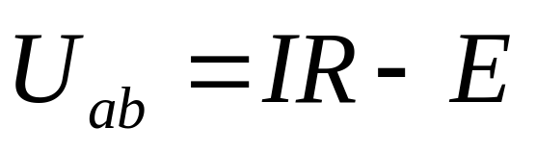
例题
R
I
a
电压源中的电流
如何决定？电流
源两端的电压等
于多少？
_
I_{s}
U_{ab}=?
E
+
b
原则：I_{s}不能变，E 不能变。
电压源中的电流 I= I_{S}
恒流源两端的电压

Slide 26
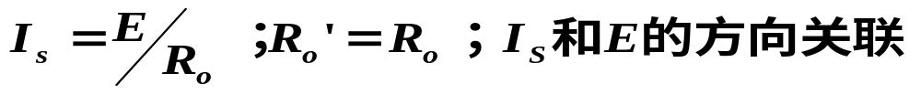
1.4.2 两种实际电源之间的等效互换
实际电压源
实际电流源
I
I'
a
a
等效变换
R_{O}
对外电路等效
+
U_{ab}
对外的电压电流相等
U_{ab}'
E
R_{O}'
-
I = I' U_{ab} = U_{ab}'
I_{S}
b
b
对外电路(a、b右边电路）等效。
对内电路(a、b左边电路，即电源本身）不等效。
可以从电流、电压、功率等角度分析。
只有对电源以外的电路进行分析时，才可以进行等效变换。

Slide 27
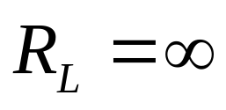
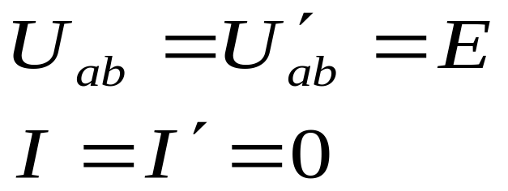
等效变换的注意事项
注意
(1) “等效”：对外等效（等效互换前后对外伏--安特性一致）。
，对内不等效。
I
I '
a
a
R_{O}
I_{s}
U_{ab}'
R_{O}'
+
U_{ab}
R_{L}
R_{L}
E
b
-
b
例如：
时
对内不等效
对外等效
R_{O}中不消耗能量
R_{O}'中则消耗能量

Slide 28
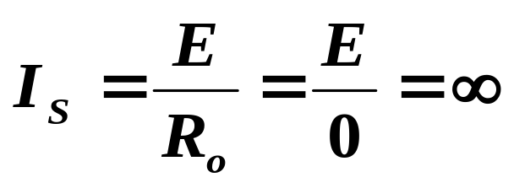
(2) 注意转换前后 E 与 I_{s} 的方向。
I'
I'
a
a
a
a
R_{O}
I
R_{O}
I
+
I_{s}
R_{O}'
-
I_{s}
R_{O}'
E
b
E
b
-
b
+
b
(3) 恒压源和恒流源不能等效互换。
I'
a
I
a
+
E
U_{ab}'
-
（不存在）
I_{s}
b
b
(4) 进行电路计算时，恒压源串电阻和恒电流源并电阻，两者之间可等效变换。R_{O}和 R_{O} ' 不一定是电源内阻。

Slide 29
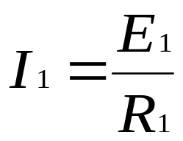
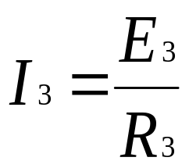
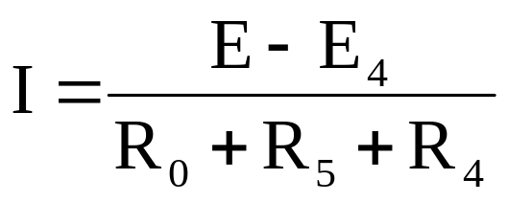
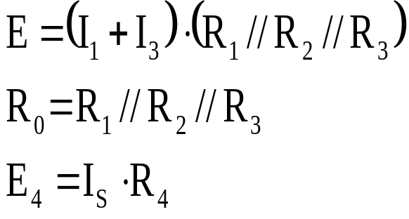
例子：
注意，
作图即解题
R₅
I=?
R₁
R₂
I
R₃
+
+
R₄
E₃
I_{s}
-
-
E₁
R₅
R₁
I
R₂
R₃
R₄
I₁
I₃
I_{s}
R₅
R₅
I
I
R₀
R₄
R₄
+
+
I₁+I₃
R₁//R₂//R₃
Is
E
-
E₄
-

Slide 30
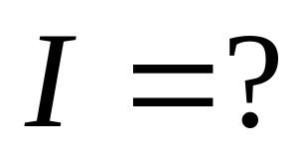
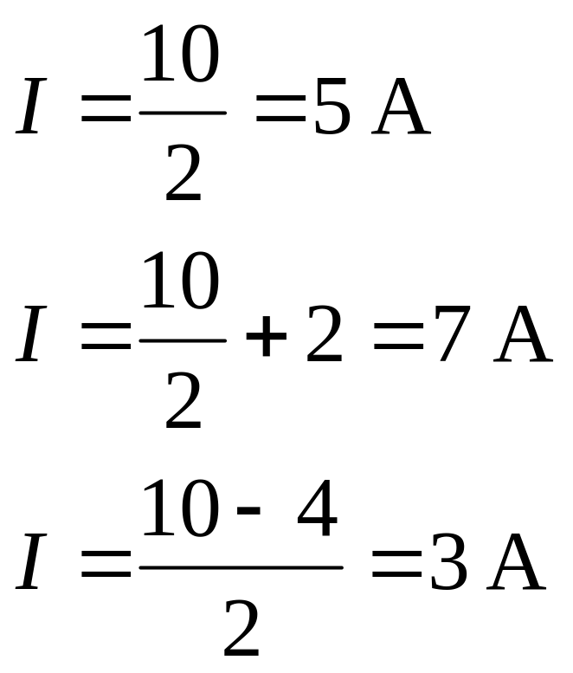
例题
推敲
I
+
-
2Ω
10V
2A
?
√
哪
个
答
案
对
?
10V
+
2Ω
+
-
-
4V
?

Slide 31
1.4.3 受控源
电压源
独立源
电流源
电源
非独立源（受控源）
独立源和非独立源的异同
相同点：两者性质都属电源，均可向电路提供电压或电流。
不同点：独立电源的电动势或电流是由非电能量提供的，其大小、方向和电路中的电压、电流无关；受控源的电动势或输出电流，受电路中某个电压或电流的控制。它不能独立存在，其大小、方向由控制量决定。

Slide 32
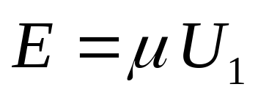
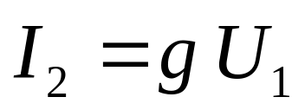
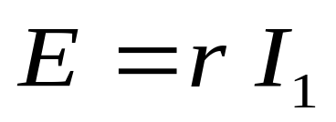
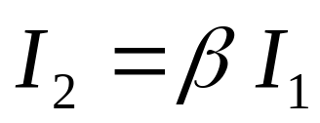

受控源分类
压控电压源
压控电流源
流控电压源
流控电流源
I₁
I₁
+
+
U₁
E
U₁
I₂
E
-
I₂
-
+
+
-
-

Slide 33
*电路的基本联接方式
串联 series connection、并联 parallel connection
任意元件的串并联化简

Slide 34
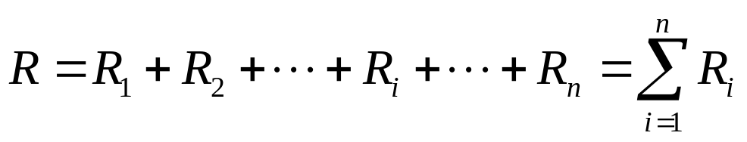
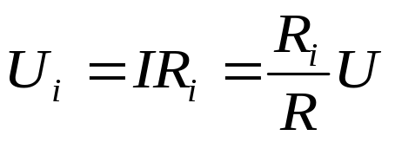
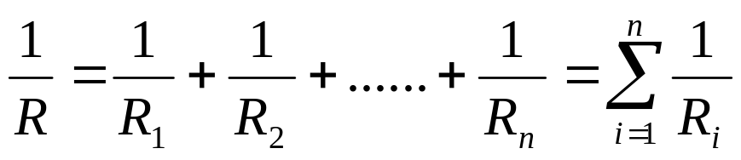
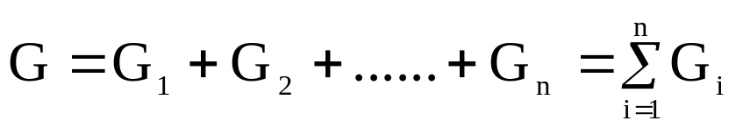
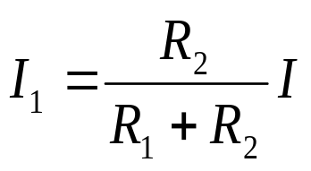
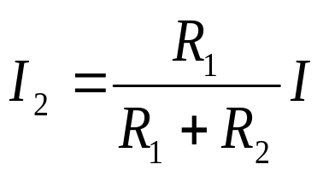
电阻的串联series connection、并联 parallel connection
a
b
a
b
串联的电阻分压作用
R₁
R₂
R_{n}
R
分压作用：
并联的电阻分流作用
I₁
I₂
I_{n}
…
R₁
R₂
R_{n}
R
也可写成：
（G = 1/R 称电导，单位为西门子）
今后电阻并联用“ // ”表示
例：Ｒ1 // R2
I
分流作用：
I1
I2
U
R1
R2

Slide 35
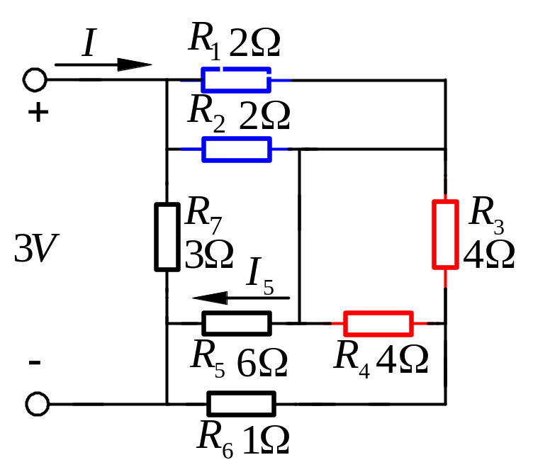
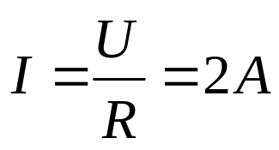
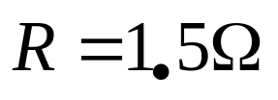
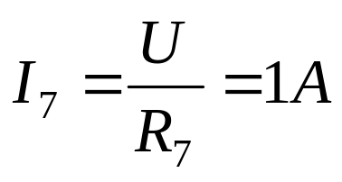
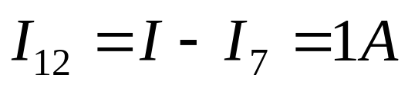
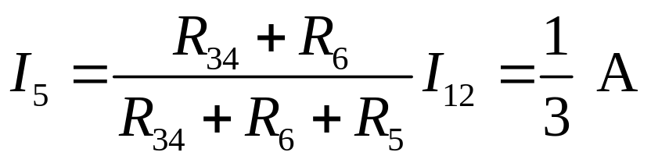
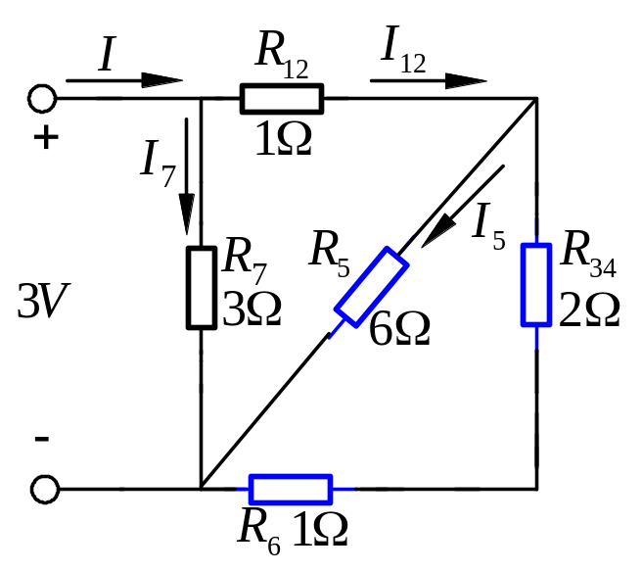
例子：计算图(a)中所示电阻电路的等效电阻R，并求电流 I 和I₅。
可以利用电阻串联与并联的特征对电路进行简化
解
由(d)图可知：
由(c) 图可知：
(a)
I
R
I
12
12
I
+
1
Ω
I
+
7
3V
R
R
3V
R
3
7
3456
1.5Ω
Ω
2
Ω
−
(d)
(b)
−
(c)

Slide 36
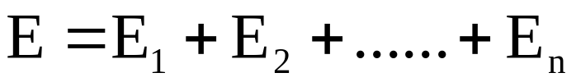
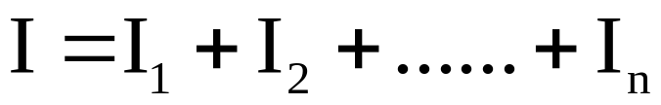
任意元件的串并联化简
思考
任意元件串、并联的等效变换？
分析各种情况
理想电源串、并联的化简
理想电压源串联：
（理想电压源不能并联）
理想电流源并联：
（理想电流源不能串联）

Slide 37
复杂电路及电路分析方法
复杂电路：仅通过化简方法（1，串、并联等效变换；2，电源间等效变换）无法求解的电路。
I₂
如：
I₁
I₆
R₁
R₂
R₄
R₆
R₅
I₄
+
I₅
I₃
_
E₄
+
-
R₃
E₃
复杂电路必须经过一定的电路分析方法，才能算出结果。
电路分析方法详见 随后介绍

Slide 38
*电源有载工作，开路与短路
a
+
S₁
b
I
+
+
1 开关断开时，两端电压由具体电路决定。
E
S₂
U_{L}
-
R_{L}
2 开路一般允许，但电流互感器不允许副边开路。
U₀
R₀
-
c
-
3 短路一般不允许，短路电流很大 。防止短路的措施：熔断器。
4 各种情况下，功率平衡吗？
有载 (S1闭合、S2断开)
开路(S1、S2断开)
短路(S1、S2闭合)
I =E/(R₀+ R_{L} )
I = 0
I =I_{s} =E/R₀
U₀=U_{L}=E－R₀I= R_{L}I
U₀= E ; U_{L}= 0
U₀= U_{L}= 0
P_{E}=-U₀I ;
P_{L}=U_{L}I ; P_{R0}=R₀I²
P_{E}=P_{L}=P_{R0}=0
P_{E}=-U₀I
P_{L}=0 ; P_{R0}=R₀I²

Slide 39
额定值、实际值、有载工作时3种工作状态
*额定值:制造厂为了使产品能在给定的工作条件下正常运行而规定的正常允许值。
I_{N} U_{N} P_{N}
*实际值：实际运行时的数值。
实际值不等于额定值原因：
a.电器受外界影响； b.负载变化电源通常不一定处于额定状态。
有载工作时3种工作状态
* 额定状态：电气设备的实际值等于额定值
* 过载状态：电气设备的实际值大于额定值
* 欠载状态：电气设备的实际值小于额定值

Slide 40



最大功率传输、电源与负载的判别
最大功率传输：负载在什么条件在得到的功率最大？
+
a
U_{S}
I
要使R_{L}获得最大功率：已知U_{S}和R_{0,}则
_
R_{L}
R₀
R_{L}=R₀
P_{max}=U_{S}²/4R₀
b
此时，功率的传输效率η (电源产生的功率与负载消耗的功率之比)并不高，仅有50%。
电源与负载的判别:
元件功率根据P=+UI或P=-UI计算。依据结果的正负判断。
电源：功率P为-，发出功率
负载：功率P为+ ，取用功率

Slide 41
1.5 电路的基本定律
1.5. 1 欧姆定律（适用于线性电阻电路）
1.5.2 基尔霍夫定律Kirchholf’s law（普遍适用）
1.5.1 欧姆定律（适用于线性电阻电路）
U
关联正方向
U=IR
U与I参考方向一致
I
U
非关联正方向
U=-IR
U与I参考方向相反
I

Slide 42
1.5.2 基尔霍夫定律Kirchholf’s law （普遍适用）
基尔霍夫电流定律:电流遵循的规律。描述电路中各部分电流关系。
基尔霍夫电压定律:电压遵循的规律。描述电路中各部分电压关系。
名词注释：
b
支路branch：电路中每一个分支
I₁
节点node：三个或三个以上支路的联结点
I₂
回路loop：电路中任一闭合路径
R₁
R₂
网孔：中间没有别的支路的回路
a
I₆
R₆
c
R₄
支路：ab、ad、… ... （共6条）
R₅
I₄
+
节点：a、 b、… ... (共4个）
-
I₅
I₃
E₄
回路：abca、 … ... （共7 个）
d
网孔：abda、 … ... （共7 个）
+
_
E₃
R₃

Slide 43


一. 基尔霍夫电流定律KCL:Kirchholf’s current law
对任何节点，在任一瞬间，流入节点的电流等于流出节点的电流。或者说，在任一瞬间，一个节点上电流的代数和为 0。
Σ I_{入} = Σ I_{出} 或 Σ I =0
例
I₂
基尔霍夫电流定律的依据－电流遵循的规律 ：电流的连续性。
I₁
I₃
I₄
电流定律应用4步骤
此处规定为：人为假定。
1 确定节点
2 规定各电流参考方向
规定流入节点的电流在Σ I中为加“＋”，则流出节点的电流在Σ I中为减“－”
4 根据Σ I =0，列该节点电流方程

Slide 44
基尔霍夫电流定律的扩展---广义节点
技巧
电流定律还可以扩展到电路的任意封闭面（广义节点）
I₁
I=?
例
例
R
R
I₂
+
+
R
+
E₁
E₂
R₁
E₃
I₃
_
_
_
I=0
I₁+I₂=I₃
节点概念的扩展：任何一点，任何一个封闭面。
节点概念扩展了，应用于节点的基尔霍夫电流定律也扩展了。

Slide 45



二. 基尔霍夫电压定律KVL:Kirchholf’s voltage law
对电路中的任一回路，沿任意循行方向转一周，其电位升等于电位降。或，电压的代数和为 0。
I₁
b
I₂
基尔霍夫电压定律的依据－ －电位遵循的规律 ：每点电位的唯一性。(在参考点一定的前提下）
R₁
R₂
a
I₆
R₆
c
R₄
E₄
R₅
电压定律应用5步骤
1 确定回路
2 规定该回路中各元件端电压参考方向
3 规定循行方向为顺时针。
4 规定沿循行方向经过元件若电位下降，则在Σ U中为加“＋”，电位上升则在Σ U中为减“－”
5 根据Σ U=0，列该回路电压方程
I₄
+
I₅
-
d
I₃
E₃
_
R₃
+
例如： 回路 a-d-c-a
电位升
电位降
或：
此处规定即：人为假定。

Slide 46

基尔霍夫电压定律的扩展---虚拟回路
基尔霍夫电压定律也适合开口电路（虚拟回路）
a
例
+
E
_
U_{ab}
R
电位升
电位降
b
I
回路概念的扩展：实际回路；虚拟回路，即设出开口处电压的开口电路。
回路概念扩展了，应用于回路的基尔霍夫电压定律也扩展了。

Slide 47



例1 小结---判断节点和支路个数
分析以下电路中应列几个
电流方程？几个电压方程？
设：电路中有N个节点，B个支路
R₁
I₁
a
I₂
R₂
则：
独立的节点电流方程有 (N -1) 个
独立的回路电压方程有 (B -N+1)个
+
+
E₁
#1
R₃
#2
E₂
-
I₃
_
#3
b
基尔霍夫电流方程：
节点a：
独立方程只有 1 个
例1中：
N=2、B=3
节点b：
基尔霍夫电压方程：
独立电流方程：１个
独立方程只有 2 个
#1
独立电压方程：２个
#2
（一般为网孔个数）
#3

Slide 48





例2
如图：R_{B}＝20KΩ，R₁＝10KΩ，E_{B}＝6V，U_{S}＝6V，
U_{BE}＝－0.3V
试求电流I_{B}，I₂及I₁。
应用基尔霍夫电压定律列出
E_{B}－R_{B}I₂－U_{BE}＝0得 I₂＝.315mA
解:
E_{B}－R_{B}I₂－R₁I₁＋U_{S}＝0 得 I₁＝0.57mA
应用基尔霍夫电流定律列出
I₂－I₁－I_{B}＝0 得 I_{B}＝－0.255mA
求：I₁、I₂ 、I₃ 能否很快说出结果
例3 讨论题
4V
I₁
+
-
I₂
I₃
+
1Ω
1Ω
+
3V
-
1Ω
5V
-

Slide 49


1.6 支路电流法branch current method
I₂
适用条件：普遍适用
待求量：各支路电流。
I₁
I₆
解题思路：
根据KCL列节点独立电流方程，
根据KVL列回路独立电压方程，
联立求解。
R₁
R₂
R₆
R₄
R₅
+
I₅
支路电流法解题步骤
I₃
I₄
_
E₄
1. 对每一支路假设一未知电流。
2. 列每个节点电流方程
+
-
E₃
R₃
3. 列每个网孔电压方程
节点数 N=4 支路数 B=6
解联立方程组，求出支路电流
5. 在求得支路电流，求其它电量
例1，已知：如图电路，电阻和电动势已知。
求：各支路电流及各个元件的功率。
6. 分析结果

Slide 50







例1
解：1. 各个支路电流方向如图假设。
2. 列电流方程（规定流入为+，流出为-）
节点a：
I₂
节点b：
（取其中三个方程）
b
节点c：
I₁
I₆
R₁
R₂
节点d：
a
c
R₆
3. 列电压方程（循行方向为顺时针，
电位下降为正，电位上升为负）
R₄
R₅
+
I₅
I₃
I₄
E₄
_
d
+
-
R₃
E₃
4. 6个KCL、KVL方程联立求得：I₁~I₆
节点数 N=4
支路数 B=6
5. 由I₁~I₆ ，进一步求各个元件功率。
6. 分析结果。

Slide 51





注意事项：支路中含有恒流源的情况
例2
支路电流未知数少一个：
是否能少列
一个方程?
a
I₃
I₁
I₂
R₂
U_{x}
R₁
I_{3s}
R₄
电流方程：
c
b
E
+
I₄
I₅
I₆
_
R₆
R₅
电压方程：
d
节点数N=4 支路数B=6
结果：5个电流未知数 + 一个电压未知数 = 6个未知数。由6个方程求解。

Slide 52

支路电流法小结
笔记
解题步骤
结论与引申
参考方向任意选定。 2. 原则上，有B个支路就设B个
未知数。 （恒流源支路除外）
1. 假设每一支路电流。
2. 对每个节点有列KCL电流方程。
若电路有N个节点，
则可以列出 KCL方程。
I₁
I₂
I₃
(N-1)
对每个回路列KVL
电压方程：
1. 未知数=B， B -（N -1）个KVL方程。
#1
#2
#3
2. 独立回路的选择：一般按网孔选择
4. 解联立方程组。
根据未知数的正负决定电流的实际方向。
支路电流法的优缺点
优点：最基本分析方法，普适。只要根据基尔霍夫 定律、欧姆定律列方程，就能得出结果。
缺点：电路中支路数多时，所需方程的个 数较多，求解不方便。

Slide 53
1.7 叠加原理superposition theorem
适用条件：线性电路。
待求量：任意支路电流，任意两点之间的电压。
理论依据：线性电路的线性性质。
线性电路：由线性元件和独立电源组成并满足线性性质的电路。
线性电路的线性性质
x₁
y₁
Kx₁
Ky₁
齐次性(比例性）
N
N
x₁
y₁
x₂
y₂
x₁ +x₂
y₁ +y₂
可加性
N
N
N
K₁x₁ +K₂x₂
K₁y₁ +K₂y₂
线性性质:齐次性+可加性
N

Slide 54
解题思路
在多个电源同时作用的线性电路(电路参数不随电压、电流的变化而改变)中，任何支路的电流或任意两点间的电压，都是各个电源单独作用时所得结果的代数和。
I₁
A
I₂
I₁'
A
I₂'
I₁''
I₂''
A
R₁
I₃
R₁
I₃'
I₃''
+
R₁
R₃
R₂
R₃
+
+
+
R₃
R₂
R₂
+
E₁
E₂
E₁
_
_
_
E₂
_
B
B
B
原电路
E₁单独作用
E₂单独作用

Slide 55
叠加原理解题4步骤
笔记
1、确定待求电量。
2、用除源的方法画出每个电源单独作用下的分电路。有几个电源就有几个分电路。
3、对每个分电路求出待求电量的分量。
4、待求电量=各分量的代数和。
例
10Ω
10Ω
10Ω
I'=2A
10Ω
I´
10Ω
10Ω
-
4A
I
20V
+
I"= -1A
4A
10Ω
10Ω
10Ω
-
I "
20V
叠加原理求：I= ?
+
I = I'+ I"= 1A

Slide 56
叠加定理的５个注意事项
1. 叠加定理只适用于线性电路（电路参数不随电压、 电流的变化而改变）。
2. 叠加时只将电源分别考虑，电路的结构和参数不变。
除源 暂时不予考虑的恒压源应予以短路，即令E=0；
暂时不予考虑的恒流源应予以开路，即令 I_{s}=0。
=
+
3. 解题时要标明各支路电流、电压的正方向。原电
路中各电压、电流的最后结果是各分电压、分电
流的代数和。

Slide 57


4. 叠加原理只能用于电压或电流的计算，不能用来
求功率。如：
设：
I₃
则：
R₃
5. 运用叠加定理时也可以把电源分组求解，每个分
电路的电源个数可能不止一个。
=
+

Slide 58





例题
U_{S}
已知：
U_{S} =1V、I_{S}=1A 时， U_{o}=0V
U_{S} =10 V、I_{S}=0A 时，U_{o}=1V
I_{S}
线性无
源网络
U_{O}
求：
U_{S} =0 V、I_{S}=10A 时， U_{o}=?
解：
设
当 U_{S} =1V、I_{S}=1A 时，
当 U_{S} =10 v、I_{S}=0A 时，
（1）和（ 2）联立求解得：

Slide 59
1.8 节点电压法node-voltage method
待求量：节点电压（节点电位）
解题思路：根据KCL正确列写节点电位方程，求解节点电压。
节点电位：任选一节点为参考点，设其电位为零（用 标记）。节点的电位是其它各节点对参考点的电压。记为：“V_{X}”。
电位和电压的区别：电位值是相对的,随着参考点的不同而不同；
两点间的电压是固定的，不会因参考点的不同而改变。
电位在电路中的表示法
例
V_{a} = 5V
a
R₁
1Ω
R₁
+E₁
5A
b
_
R₂
-E₂
U_{ab} = 5V
+
R₂
a
E₁
E₂
R₃
R₃
_
+
1Ω
V_{b} = -5V
b
5A

Slide 60
例
+15V
参考电位在哪里？
+
R₁
R₁
15V
-
+
R₂
15V
R₂
-
-15V
节点电压法：以节点电位“V_{X}”为未知量
节点电压法解题思路：
假设一个参考点，令其电位为零
求其它各节点电位
求各支路的电流或电压。
V_{a}
节点电压法适用于支路数多，节点少的电路。
如图：共a、b两个节点，b设为参考点后，仅剩一个未知数（a点电位V_{a}）。
a
b

Slide 61






节点电压方程的推导过程
（以下图为例）
KCL方程：
A点：
A
I₃
B
I₁
B点：
I₂
R₃
I₅
R₂
R₄
则,各支路电流分别为：
R₁
R₅
设
+
+
-
-
E₂
I₄
E₁
-
+
E₅
C
将各支路电流代入A、B 两节点电流方程，然后整理得：
其中未知数仅有：
V_{A}、V_{B} 两个。

Slide 62
节点电压法列方程的规律
设参考点：
A
I₃
B
方程左边：未知节点的电位乘上聚集在该节点上所有支路电导的总和（称自电导）减去相邻节点的电位乘以与未知节点共有支路上的电导（称互电导）。
I₂
R₃
I₅
R₂
R₄
R₁
R₅
+
+
-
-
E₂
I₄
E₁
-
+
E₅
C
方程右边：与该节点相联系的各有源支路：1，电动势与本支路电导乘积的代数和：当电动势方向朝向该节点时，符号为正，否则为负。2，电流源电流代数和，流入节点为正，流出为负

Slide 63

节点电压法求解步骤
（1）指定参考节点。
（2）列出节点电位方程（自导为正，互导为负）
（3）电流源流入节点为正，流出为负
（4）根据欧姆定律，求出个支路电流
例1
已知：电路如图
解：
电路只有两个节点，采用节点电压法求解。
I₁
A
I₃
设 :
V_{B} = 0 V
R₁
I₂
R₄
则：
R₃
R₂
E₁
E₃
I₄
B
求各支路电流
求：各支路电流
……略

Slide 64




例2:电路中含恒流源的情况
A
I₂
解：
设：
则：
R_{S}
I₁
R₁
I_{s}
R₂
?
E₁
B
恒流源支路在自电导和互电导计算中
不予考虑。

Slide 65

例
以下电路用什么方法求解最方便？
I₁
I₂
R₁
I₆
+
I₄
E₂
+
R
-
E₁
R
R
-
I₅
-
+
E₃
I₃
提示：直接用基氏定律比较方便。
I₄ → I₅ → I₁ → I₆ → I₂ → I₃

Slide 66
1.9 戴维南定理与诺顿定理
适用条件：线性有源二端网络
思路：把线性有源二端网络用实际电压源模型 等效。
注意：“等效”是指对端口外等效。
线性有源二端网络：所有元件均为线性元件的有源二端网络。
二端网络：若一个电路只通过两个输出端与外电路相联，则该电路称为“二端网络”。（Two-terminals = One port）
无源二端网络：
二端网络中没有电源
有源二端网络：
二端网络中含有电源
A
A
B
B

Slide 67



1.9.1 戴维南定理
线性有源二端网络可用实际电压源模型等效。
注意：1“等效”是指对端口外等效。2 电压源的方向
A
A
线性有源
二端网络
R₀
R
R
+
B
B
E
_
等效电压源的电动势(E)等于有源二端网络的开路电压
等效电压源的内阻等于有源二端网络相应无源二端网络的输入电阻。（有源网络变无源网络的原则是除源，即：电压源短路，电流源断路）
A
A
线性有源
二端网络
相应的
无源
二端网络
B
B

Slide 68
戴维南定理解题步骤
笔记
确定线性有源二端网络。
2.将线性有源二端网络开路，由开路的有源二端网络求开路电压。
3. 除源，由除源后的电路求无源二端网络的输入电阻。
将原电路中的线性有源二端网络用电压源等效电路代替，由等效电路求解。
例1
已知：R₁=20 Ω、R₂=30 Ω 、 R₃=30 Ω、R₄=20 Ω 、 E=10V 求：当 R₅=10 Ω 时，I₅=?
解：
R₁
R₂
I₅
R₁
R₂
R₅
_
I₅
+
E
R₅
R₃
R₄
R₃
R₄
E
+
_

Slide 69





解：
第一步：求开端电压U_{x}
第二步：求输入电阻 R_{d}
A
A
R₁
R₁
R₂
R₂
C
+
_
C
R_{d}
D
U_{x}
D
E
R₃
R₄
R₃
R₄
B
B
第三步： 等效电路 求解
R₁
R₂
R_{d}
I₅
+
_
I₅
+
R₅
E_{d}
E
R₅
_
R₃
R₄

Slide 70


例2
D
C
_
+
A
第二步：求输入电阻 R_{d}
50Ω
10V
50Ω
4 Ω
R_{L}
+
4 Ω
U
8V
_
33 Ω
4Ω
4Ω
R_{d}
5 Ω
5Ω
E
B
求：U=?
1A
解：
第一步：求开端电压U_{x}
D
C
_
+
A
第三步：等效电路 求解
50Ω
10V
4 Ω
+
4 Ω
R_{d}
57Ω
U_{x}
33Ω
8V
_
+
5 Ω
E_{d}
9V
_
Ｕ
E
B
1A

Slide 71
1.9.2 诺顿定理
有源二端网络用电流源模型等效。
注意：1“等效”是指对端口外等效。 2 电流源的方向
A
有源
二端
网络
A
R_{d}
I_{d}
B
B
等效电阻R_{d}仍为相应无源二端网络的输入电阻
等效电流源 I_{d} 为有源二端网络输出端的短路电流
诺顿定理解题步骤
确定线性有源二端网络。
2. 将线性有源二端网络短路，由短路的有源二端网络求短路电流。
3. 除源，由除源后的电路求无源二端网络的输入电阻。
将原电路中的线性有源二端网络用电流源等效电路代替，由等效电路求解。

Slide 72

例
已知：R₁=20 Ω、R₂=30 Ω 、 R₃=30 Ω、R₄=20 Ω 、 E=10V 求：当 R₅=10 Ω 时，求：I₅=?
第一步：求短路电流I_{d}
R₁
R₂
I₅
A
R₅
R₁
R₂
R₃
+
_
R₄
C
D
E
R₅
E
I_{d}
+
_
R₃
R₄
解：
B
A、B
R₁
R₂
R₁//R₃
R₂//R₄
+
_
I₅
E
R₅
+
-
D
R₄
C
R₃
E

Slide 73





解：
第一步：求短路电流I_{d}
I₁
A
I₂
R₂
R₁
_
D
C
+
E
I_{d}
R₃
R₄
B
第二步：求输入电阻 R_{d}
第三步：求解未知电流 I₅
A
R₁
A
R₂
0.083A
I₅
C
R_{d}
R_{d}
D
R₅
I_{d}
10Ω
R₃
R₄
24Ω
B
B

Slide 74


二端网络的等效内阻求解方法
方法1 串并联等效变换方法
某些二端网络用串并联的方法不行
A
A
R₁
R₁
R₂
R₂
C
R_{d}
R₀
D
C
R_{d}
D
R₃
R₄
B
R₃
R₄
B
方法2 加压求流法
有源
网络
无源
网络
I
则：
U

Slide 75



方法3 开路、短路法
求 开端电压 U_{x} 与 短路电流 I_{d}
有源
网络
有源
网络
等效
内 阻
U_{X}
I_{d}
U_{X}
E
R_{O}
E
=
R_{O}
E
+
I_{d}=
I_{d}
U_{X}=E
+
R_{O}
R_{O}
E
E
-
-
=
R_{O}
=
R_{d}
方法4 负载电阻法
有源
网络
有源
网络
U_{X}
U_{L}
R_{L}
加负载电阻 R_{L}
测负载电压 U_{L}
测开路电压 U_{X}

Slide 76

加压求流法求等效内阻举例
求流
I
-
+
R₁
E₂
R₁
U
+
R₂
R₂
E₁
R_{d}
-
加压

Slide 77
*非线性电阻电路
线性电阻，遵循欧姆定律。
非线性电阻，只能用伏安特性曲线表示电压电流关系。
非线性电阻表示：静态电阻、动态电阻。
非线性电阻电路的解题思路：采用图解法。把线性部分和非线性部分分开分析，线性部分为一个有源线性二端口网络，等效为电压源或电流源。通过作图得到线性部分和非线性部分的伏安特性，交点即为解。

Slide 78


线性电阻 非线性电阻
线性电阻：电阻两端的电压与通过的电流成正比；或电阻值不随电压/电流的变化而变化。
线性特性
I
R
U
(常数)
非线性电阻：电阻值随电压/电流的变化而变化。
非线性特性
工作点不同，电阻不一样
U
I
I
I₂
Q₂
I₁
Q₁
R
U
U₁
U₂

Slide 79





非线性电阻电路分析方法------图解法
A
关键：
无论从A B之右或A B之左分析，在A B处具有相同的U I。
如图Q点处的U I
线性有源
二端网络
R
B
A B之左：线性有源二端网络,可转换为电压源模型如下:
A B之右：非线性电阻R: U、I关系为非线性，如图曲线所示
U₁
_
+
A
R₁
+
I
R
+
U
_
Q
E
B
I
_
U

Slide 80

例1
在图所示的电路中，D是半导体二极管，其伏安特性曲线如图所示。用图解法求出二极管中的电 流 I 极其两端电压 U， 并计算其他两个支路中的电流 I₁ 和 I₂。
I(mA)
2.0
1.0
U(V)
0
1.0
2.0

Slide 81








解
利用戴维南定理将二极管以外的电路化为一个等效电源
//

Slide 82




I(mA)
作出直线
I=1.4mA
I
Q
U=0.6V
其与二极管伏安特性曲线的交点即为Q点
U(V)
U

Slide 83
本章小结 P31
电路：组成----3部分；作用----2个
  电路模型----实际电路、理想电路
  元件及其分类----无源元件、有源元件；实际元件和理想元件
电量----电路的主要物理量，5个
分析方法：化简----变换----分析
串联、并联化简----理想电源的串并联化简
电压源与电流源等效变换
欧姆定律----适用于线性电阻
基尔霍夫定律 KCL、KVL----普适
支路电流法----普适
叠加原理----适用于线性电路
戴维南定理、诺顿定理----有源二端网络的变换
节点电压法

Slide 84
本章结束
谢谢

